Slide 1




MOKINIO DIENOS IR MIEGO REŽIMAS

Slide 2
DIENOS REŽIMAS
PAGRINDINIAI MOKINIO DIENOS REŽIMO ELEMENTAI:
MOKYMASIS MOKYKLOJE IR NAMUOSE
UŽKLASINĖ IR DARBINĖ VEIKLA
AKTYVUS POILSIS KUO ILGIAU BŪNANT GRYNAME LAUKE
REGULIARI IR VISAVERTĖ MITYBA
FIZIOLOGIŠKAI VISAVERTIS MIEGAS
Notes:
Laikydamiesi savo dienos režimo, susikuriame sąlyginius refleksus, kurie sudaro galimybę organizmui greičiau atsibusti, įsitraukti į darbą, greičiau jį atlikti įdedant mažiau pastangų.

Slide 3

MOKYMASIS IR DARBINė, UŽKLASINė VEIKLA
10 – 12 val. 16 – 18 val.
Buvimas gryname ore 1,5–2 val.
Nervų sistemos pajėgumas greičiausiai grįžta vieną veiklą keičiant kita, t. y. sportas, judrūs žaidimai, netgi nesunkus fizinis darbas yra tinkamiausias poilsis po protinės veiklos.

Slide 4
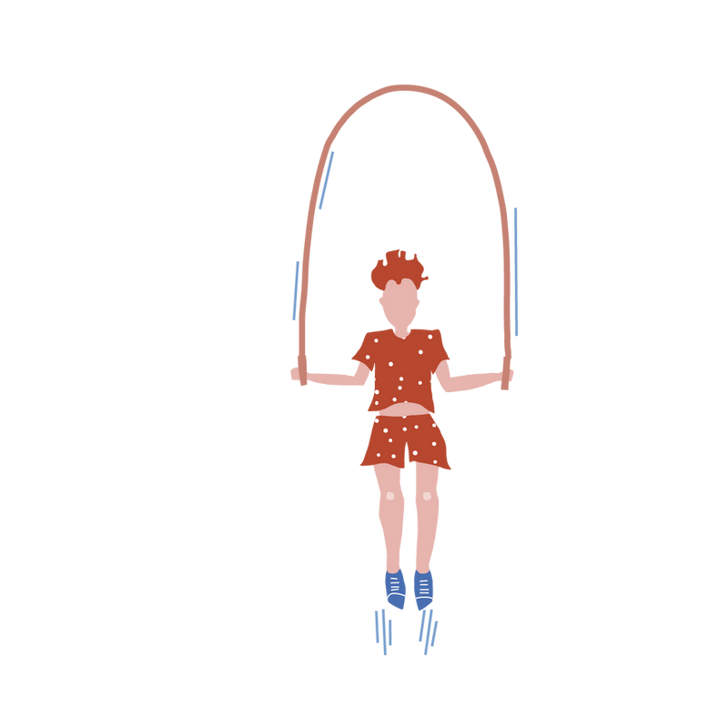
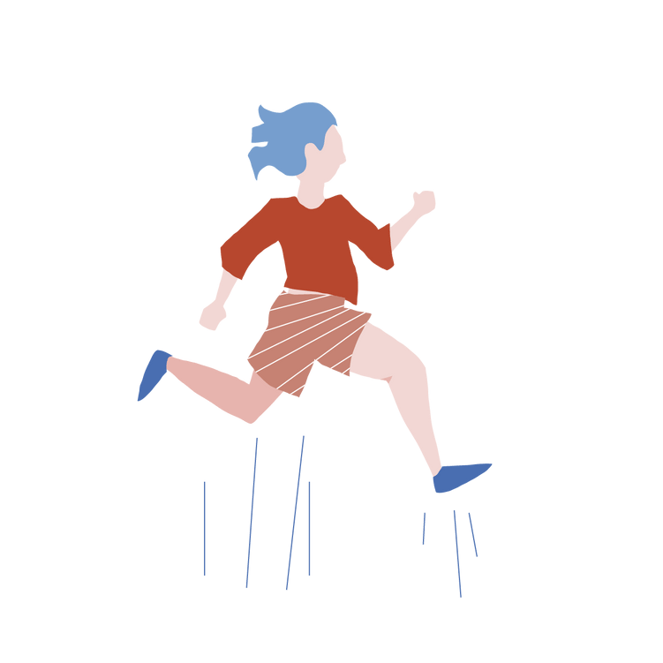
AKTYVUS POILSIS GRYNAME LAUKE
60 minučių fiziškai aktyviomis veiklomis per dieną
2,5–3 val. būti gryname ore
Miegas
Ištvermė
Nuotaika
Laikysena

Slide 5


POILSIS
Atliekant namų darbus kas 35–40 min. rekomenduojama daryti pertraukas.
Pajudėti, pasižvalgyti pro langą į tolį.
Televizorius, kompiuteris, išmanusis telefonas polsiui
Ne daugiau nei 1,5–2 val. per parą.

Slide 6
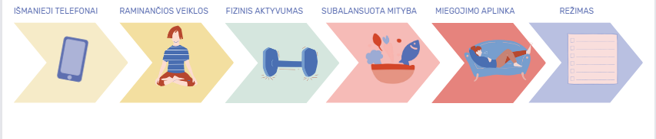
MIEGAs
Apie 9 - 9,5 val. per parą
Kaip išlaikyti kokybišką miegą?
Notes:
Neišsimiegoję mokiniai būna labai dirglūs, neadekvačiai reaguoja į pastabas, negali susikaupti darbui. Dažnas neišsimiegojimas gali būti neurozių ir kitų psichinių ligų priežastis. Jaunesniems, silpnesnės sveikatos mokiniams rekomenduojamas 1–1,5 val. dienos miegas

Slide 7
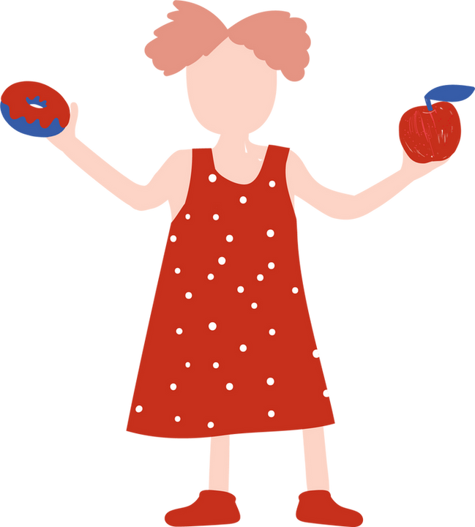
MITYBA
Valgyti 4 kartus per dieną, kas 3,5–4 val.
Kelis kartus per dieną valgyti daržovių ir vaisių,
ypač šviežių
Vartoti mažai cukraus
(saldžius gėrimus, saldumynus
vartoti tik retai ir mažai)

Slide 8
MITYBA
Valgyti liesą mėsą, ankštines daržoves, žuvį, paukštieną
Kelis kartus per dieną valgyti viso grūdo duonos, kruopų, makaronų
Gerti pakankamą skysčių kiekį (apie 1,5 - 2 litrus per dieną)
Valgyti nesūrų maistą

Slide 9
užduotis - MOKSLEIVIO DIENOS REŽIMas
  6.45 – 7.15 – kėlimasis, mankšta, rytinė savitvarka;
  7.15 - 7.30 – pusryčiai;
  8.00 - 12.30; 13.00 - 14.30 – pamokos, būreliai;
  15.00 - 15.15 – pavakariai;
  15.15 - 17.00 – aktyvus laisvalaikis lauke ir grupėse;
  17.00 - 18.30 – namų darbų ruoša;
  18.30 - 19.00 – vakarienė;
  19.00 - 20.00 – individualūs, grupiniai užsiėmimai;
  20.00 - 20.30 – vakarinė savitvarka;
  20.30 - 21.30 – knygų valanda;
  21.30 - 07.00 – miegas.

Slide 10


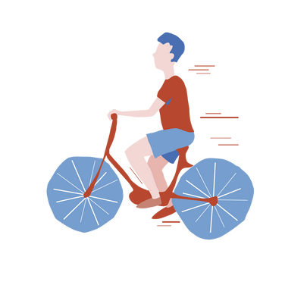
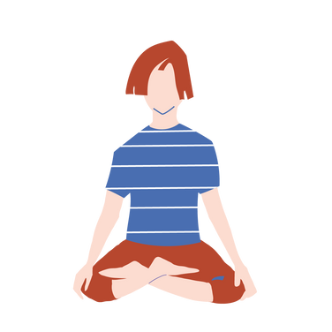

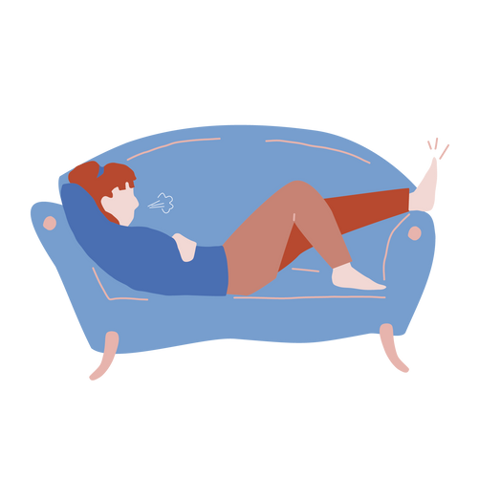
UŽDUOTIS - DIENOS IR POILSIO REŽIMO LAVINIMO KALENDORIUS
P
A
T
K
Pn
Š
S
Prie ekranų namuose praleidau ne ilgiau 1 - 2 val.
Namų darbus ruošiau pabuvęs (-usi) 1,5 - 2 val. gryname ore.
Ruošdama (-as) namų darbus kas 35-40 min. dariau poilsio pertraukėles.
Valgiau bent 4 kartus per dieną kas 3.5 - 4 val.
Miego laikui skyriau ne mažiau nei 8-10 val.
PER ŠIĄ SAVAITĘ SURINKAU _______ PLIUSUS!
TAVO VARDAS______________

